Slide 1
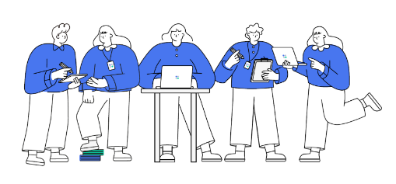

TEAM PROJECT INU
#구인구직시스템

Slide 2
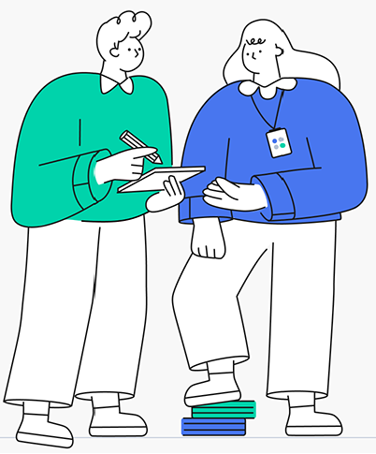
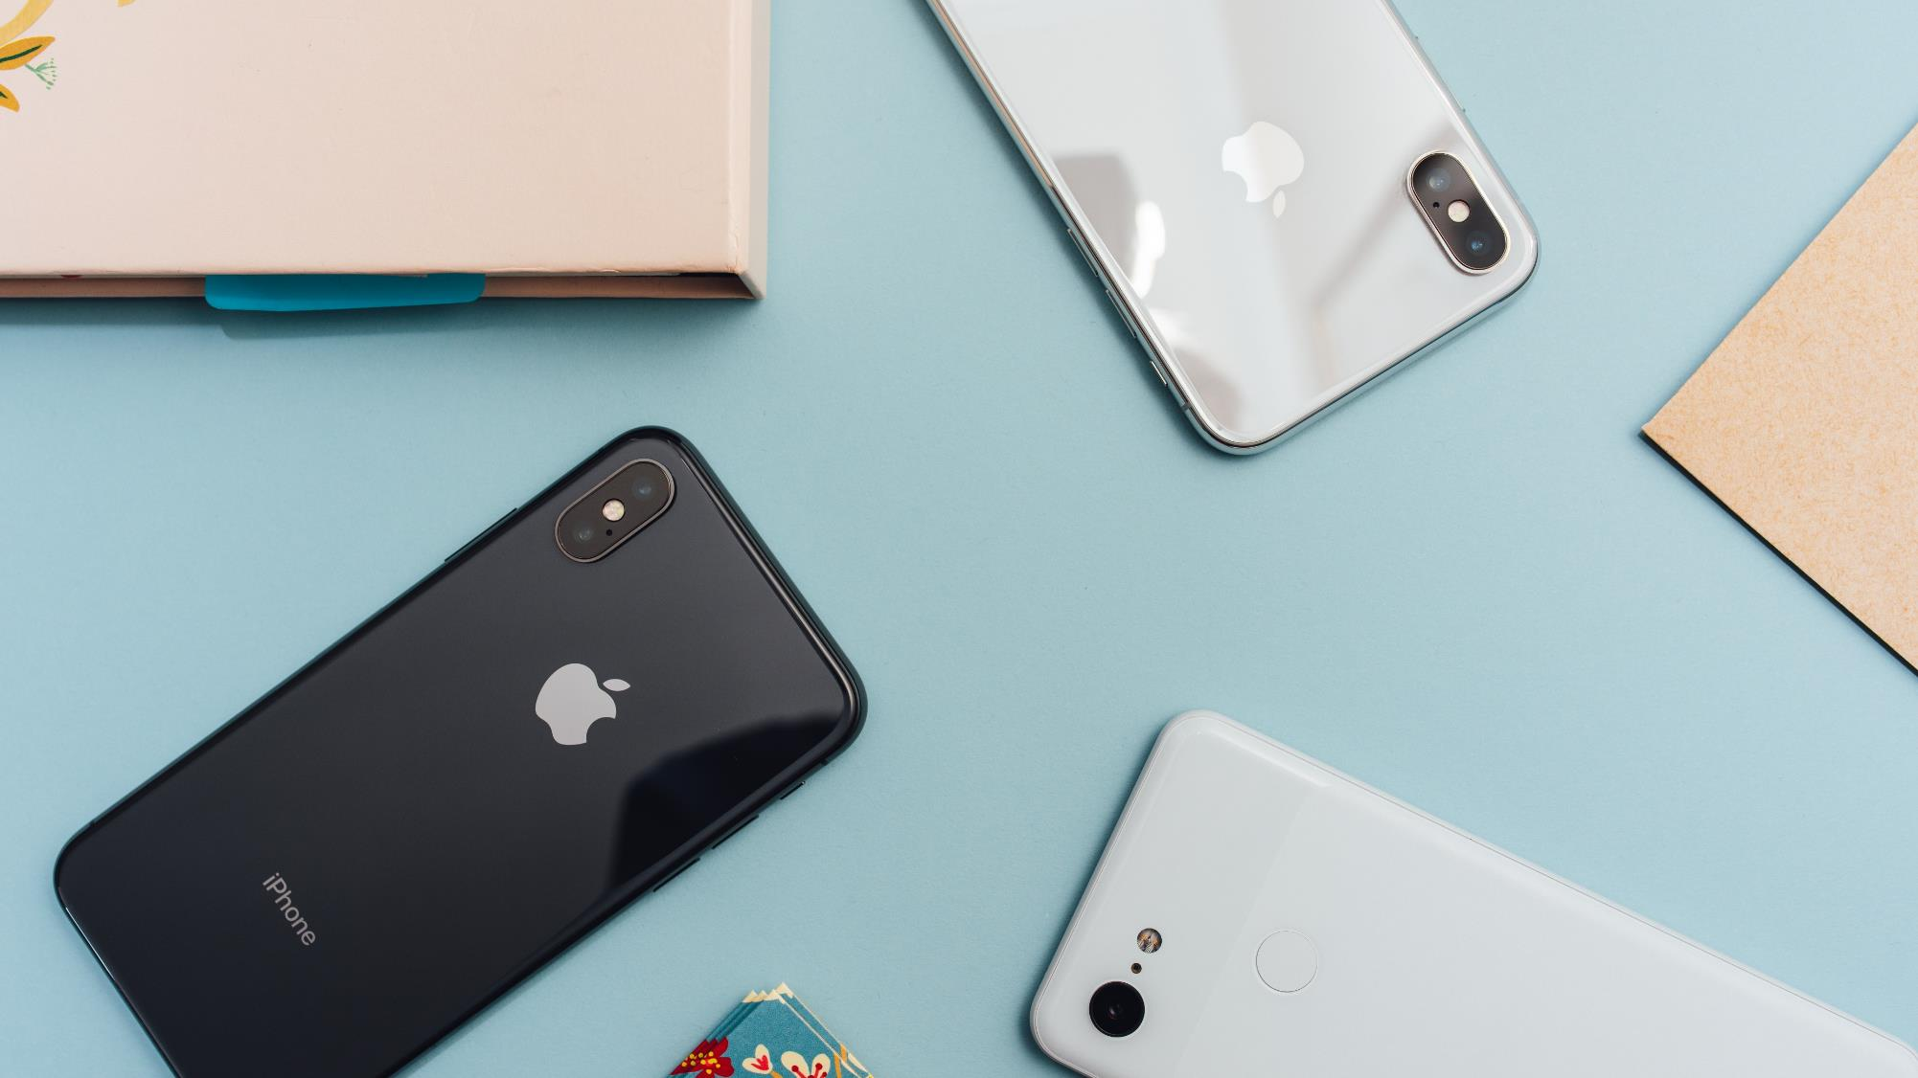
목차
#1,
프로젝트 개요
#2,
팀 및 역할
#3,
주요 기능 소개
#4,
수행절차 및 개발환경
#5,
시연
#6,
Q&A 및 소감

Slide 3
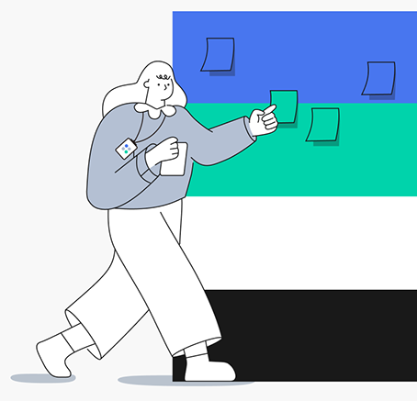
# Part 1
프로젝트 개요

Slide 4


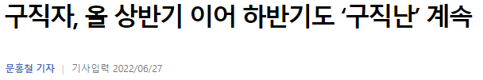

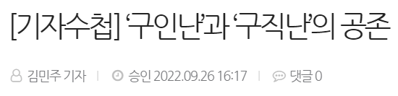
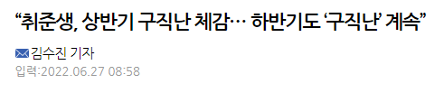
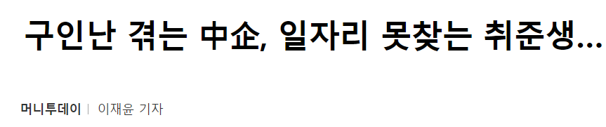
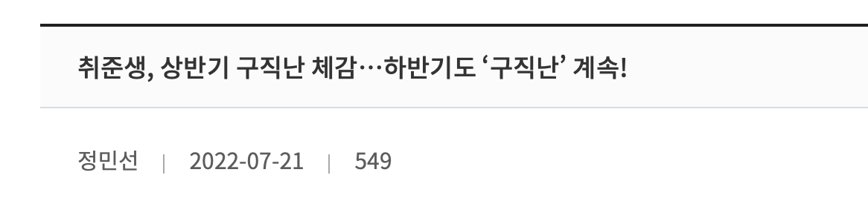
Part 1
프로젝트 개요
TEAM PROJECT
주제 선정 배경
구직난

Slide 5
Part 1
프로젝트 개요
TEAM PROJECT
주제 선정 배경
18%
35%
23%
25%
16%
전체
대기업
중견기업
중소기업
스타트업
기업 형태별 50% 미만 채용 비율

Slide 6
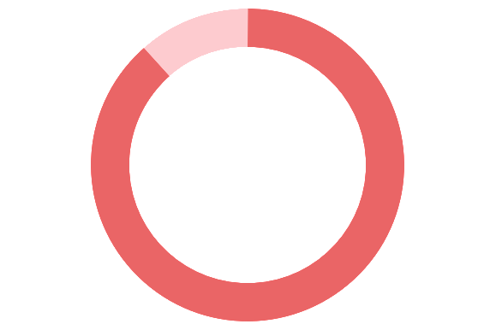
Part 1
프로젝트 개요
TEAM PROJECT
주제 선정 배경
충원했다 11.5%
충원하지 못했다
88.5%
연초 계획만큼 채용했는지 여부

Slide 7
Part 1
프로젝트 개요
TEAM PROJECT
주제 선정 배경
채용 전략 변화가 필요하다.
CJ제일제당 인사기획팀장
코로나 시대 채용 변화
사람인, 에듀진 기자
체계가 없는 면접..변화 필요
서울파이낸스 기자

Slide 8



Part 1
프로젝트 개요
TEAM PROJECT
벤치마킹
취업 플랫폼
채용 정보
입사지원
헤드헌팅

Slide 9
Part 1
프로젝트 개요
TEAM PROJECT
벤치마킹
채용 과정
다면평가
구인 구직
시스템
공고 및
자기홍보
컨설팅
클래스

Slide 10
Part 1
프로젝트 개요
TEAM PROJECT
기대효과
구직자 불안 해소
체계적인 채용
채용 과정 다면평가
컨설팅
공고 및 자기홍보
클래스
구직, 구인자 편의성 제고
기술 능력 향상

Slide 11
# Part 2
팀 및 역할

Slide 12




Part 2
팀 및 역할
TEAM PROJECT
최경수 PL
다면평가 시스템, 이력서, 지원
허근주 TA
유료상품, 마이페이지
양서연 DA
공고 조회&작성 1:1 컨설팅
박형준 AA
시스템 관리, 로그인&회원가입
임채리 BA
커뮤니티, 현직자 인터뷰
윤호연 UA
인재홍보, 뉴스&공모전

Slide 13
# Part 3
주요 기능 소개

Slide 14

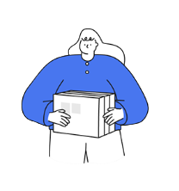
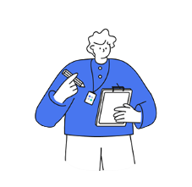
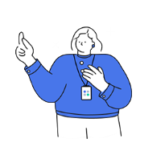
Part 3
주요 기능 소개
TEAM PROJECT
역할 소개
구직자
구인자
전문가
운영자
SEEKER
INCRUITER
EXPERT
ADMINISTER

Slide 15
Part 3
주요 기능 소개
TEAM PROJECT
공고 조회
공고
조건맞춤 검색
세부맞춤 공고 작성
구직자
구인자
조회수 높은
인기 공고
다른 사람이
많이 찾은 공고
지역 및 업종

Slide 16
Part 3
주요 기능 소개
TEAM PROJECT
채용 과정 다면평가
다면평가 항목별 점수
자기소개서
93%
1차 면접
82%
입사지원
필기시험
점수 부여
구직자
구인자
68%
역량평가
61%
최종면접
47%

Slide 17
Part 3
주요 기능 소개
TEAM PROJECT
인재 홍보
인재 홍보글
자기 홍보글 등록
조건검색
구직자
구인자
컨택하기

Slide 18
Part 3
주요 기능 소개
TEAM PROJECT
커뮤니티
커뮤니티
구직자
글 작성 및 정보 검색
주제별
정보글
취업랩
현직자 인터뷰

Slide 19
Part 3
주요 기능 소개
TEAM PROJECT
유료상품
운영자
전문가 신청
상품 등록 신청
전문가 및 상품 등록 승인
회원
전문가
서비스 제공
유료 상품 구매

Slide 20
Part 3
주요 기능 소개
TEAM PROJECT
시스템관리
운영자
신고
차단 해제 요청
차단 / 해제
총괄 기업회원 승인
상품 승인
회원 차단, 블랙
문의 답변
공지사항, 도움말 작성
회원
회원

Slide 21
# Part 4
수행절차 및 개발환경

Slide 22

Part 4
수행절차 및 개발환경
TEAM PROJECT
수행절차
1월 ~ 3월
일 | 월 | 화 | 수 | 목 | 금 | 토
1 | 2 | 3 | 4 | 5 | 6 | 7
8 | 9 | 10 | 11 | 12 | 13 | 14
15 | 16 | 17 | 18 | 19 | 20 | 21
22 | 23 | 24 | 25 | 26 | 27 | 28
29 | 30 | 31 | 1 | 2 | 3 | 4
일 | 월 | 화 | 수 | 목 | 금 | 토
26 | 27 | 28 | 1 | 2 | 3 | 4
5 | 6 | 7 | 8 | 9 | 10 | 11
12 | 13 | 14 | 15 | 16 | 17 | 18
19 | 20 | 21 | 22 | 23 | 24 | 25
26 | 27 | 28 | 29 | 30 | 31 | 1
시스템 구현(2/2~3/14)
주제 선정(1/6~1/13)
시스템 설계(1/14~2/1)
테스트
발표

Slide 23
Part 4
수행절차 및 개발환경
TEAM PROJECT
언어 및 기타
Framwork
Tools
구분 | 버전
Spring | 4.3.25
Tiles | 3.0.8
구분 | 툴 | 버전
IDE | Spring Tool Suite | 4.8
DB | Sql Developer | 11.2.0.1.0
UML | ERD Cloud | -
프로젝트관리 | REDMINE | -
Language
구분 | 버전
JAVA | 1.8
JSP | 2.3
HTML | 5
JS | ES6
형상관리
구분 | 버전
github | 4.3.25
SVN | 1.14.2

Slide 24
Part 4
수행절차 및 개발환경
TEAM PROJECT
언어 및 기타
ORM
DB
구분 | 버전
Mybatis | 3.5.11
구분 | 버전
Oracle | 11g XE
LIBRARY
Server
구분 | 버전
jQuery | UX/UI
Bootstrap | 디자인
구분 | 용도 | 버전
Tomcat | WAS | 8.5
Servlet | 동적서비스 | 3.1

Slide 25
Part 4
수행절차 및 개발환경
TEAM PROJECT
언어 및 기타
API
API
구분 | 용도
JavaMail API | 메일 전송
FullCalendar | 일정관리 달력
카카오페이 | 결제
카카오지도 | 지도
카카오주소 | 주소입력
Chart.js | 차트
iText | 프린트
Portlet | 드래그 & 드롭
구분 | 용도
OAuth2.0 REST API | 플랫폼 로그인
WebSocket | 양방향 연결 스트림
한글 맞춤법 검사 | 맞춤법 검사
Daterangepicker | 날짜 입력
Ckeditor | 게시글 입력
워크넷 | 직업정보/공채달력
Summernote | 게시글 입력
사람인 | 직업정보

Slide 26

Part 4
산출물
TEAM PROJECT
산출물 목록
목록
1. 프로젝트 수행계획서
2. 요구사항정의서
3. 유스케이스 다이어그램
4. 단위업무정의서
5. 자료사전정의서
6. 논리 ERD
7. 물리 ERD
8. 테이블정의서
9. 메뉴구조도
10. 화면정의서
11. 프로세스정의서
12. 프로세스흐름도
13. 프로그램목록
14. 프로그램사양서
15. 개발환경 구축완료보고서
16. 착수발표
17. 통합테스트 시나리오
18. 최종발표

Slide 27
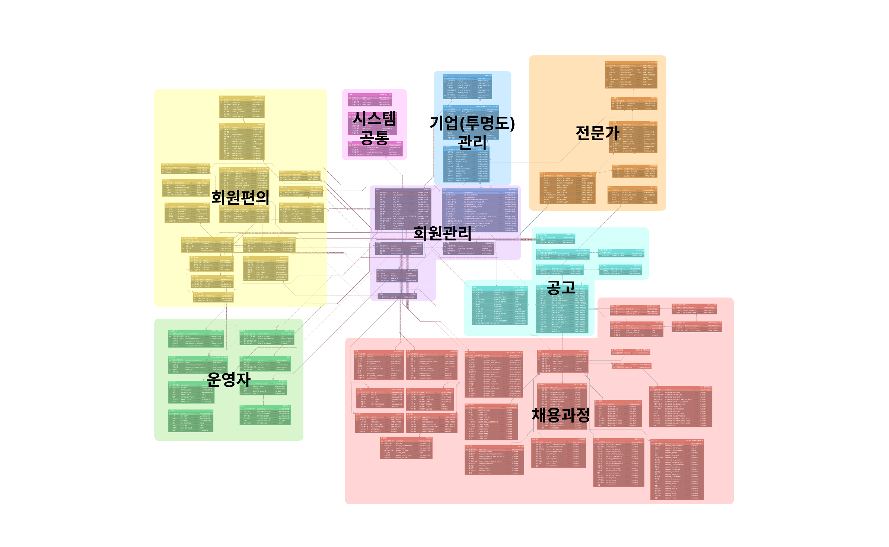
Part 4
ERD
TEAM PROJECT
논리 & 물리 ERD

Slide 28
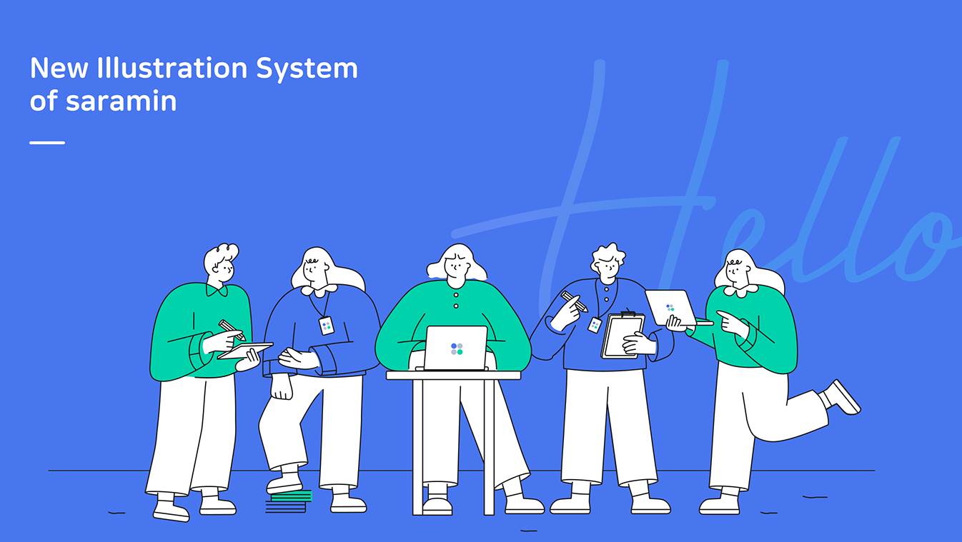

# Part 5
시연
# Part 2,
팀 및 역할

Slide 29

TEAM PROJECT
Q & A

Slide 30
Part 6
개인 소감
TEAM PROJECT
최경수 PL
앞에서도 이끌고 뒤에서도 밀어주는 리더가 되고자 하였으나 부족했던 PL이라 팀원들에게 많이 미안한 마음이 큽니다. 하지만 그보다도 함께해줌에 고마움이 더 큽니다.
박형준 AA
8개월 동안 배운내용을 프로젝트를 통해 실습하여 실력을 많이 올릴 수 있었고, 좋은 팀장님과 팀원들을 만나 팀워크를 배울 수 있었습니다.
임채리 BA
최종 프로젝트를 통해 기술적으로 성장했고 성취감을 통해 자신감을 얻었습니다. 또한 팀원들의 전폭적인 지지와 도움으로 제가 맡은 부분 완성할 수 있었습니다. 능력 있는 팀원들 사이에서 많이 배웠습니다.
양서연 DA
최종프로젝트를 통해 스프링에 대한 이해가 늘었고 이론으로만 공부했던 내용들을 직접 구현하게 되어서 뿌듯했습니다. 또 관리해야 할 데이터가 많아져 중급 프로젝트 때보다 더 배우게 되었습니다.
허근주 TA
먼저 우리 팀원들에게 무한한 감사를 보냅니다. 그 중 항상 팀원들의 모든 의견을 수용해주고 어려운 부분을 척척 해결해준 PL이 있었기에 프로젝트를 마무리 할 수 있었다고 생각합니다. 다들 프로젝트 기간동안 정말 고생 많았고 서툴렀고, 미흡했던 제가 프로젝트를 잘 마칠 수 있게 해주셔서 감사합니다.>_O
윤호연 UA

Slide 31

경청해주셔서 감사합니다
TEAM PROJECT

